Slide 1

Конгаровой Светланы Фадеевны
Таштыпская школа-интернат №1

Slide 2

Образование:__высшее,
Абаканский государственный педагогический институт, 1992, история с дополнительной специальностью «Правоведение»;
среднее специальное,
Минусинское педагогическое училище, 1983, физическая
культура
Стаж педагогической работы 30
Стаж работы в данном учреждении 21
Стаж работы в данной должности 30

Slide 3

Диаграмма годовых оценок
(общая успеваемость)
100%
Диаграмма годовых оценок
(качество успеваемости 96%

Slide 4


Внеклассная
работа
Цели:
Спортивные секции
Волейбол
Баскетбол
Каратэ
ДЮСШ:
Легкая атлетика
Бокс
Вольная борьба
Кл. борьба
Н/теннис
Лыжный спорт
ЦДТ:
Шахматы
Туристический
-систематическое занятие физической культурой и спортом;
-повышение мотивации к занятиям физкультурой и спортом;
-повышение спортивного мастерства;
-выявление и поддержка одаренных детей;
-формирование эмоционально-ценностного отношения к предмету.
Спортивные мероприятия:
День здоровья
Турслет
Шиповка юных
Веселые старты
Папа, мама, я – спортивная семья
Соревнования по видам спорта
Дуатлон
Русская лапта
Готов к защите Отечества!
Вперед, мальчишки!
Зимние забавы
Папа+сын
Пионербол
День прыгуна
Президентские состязания
Президентские игры
Победа

Slide 5


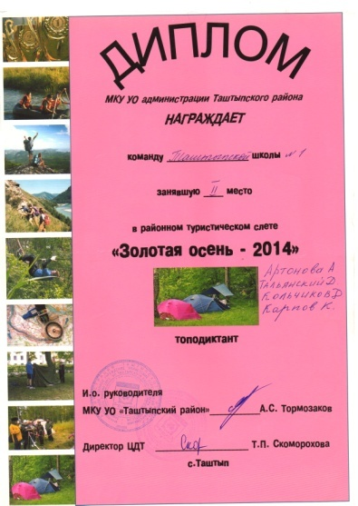
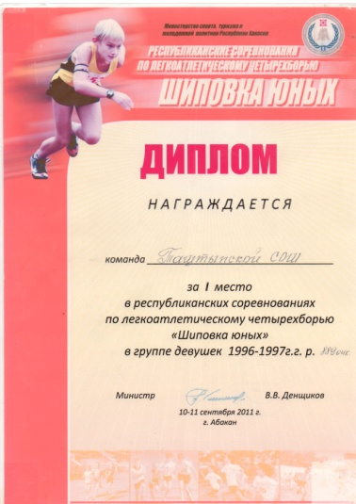

Участие в олимпиаде по ФК
Участие в соревнованиях
Год | ФИО | Класс | Уровень | Результат
2012 | Бутанаев Тамерлан | 9 | Муниципальный | 1
2012 | Шейерман Екатерина | 9 | Муниципальный | 1
2013 | Карпов Константин | 7 | муниципальный | 1

Slide 6

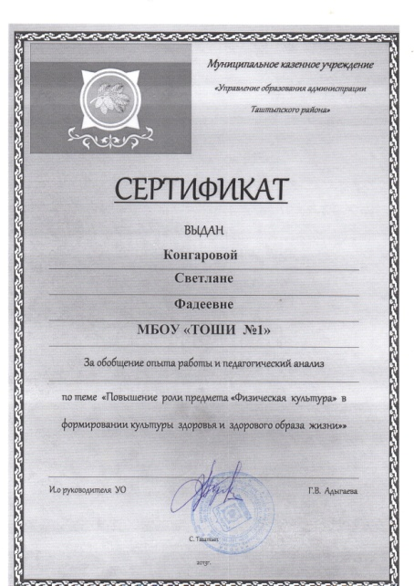
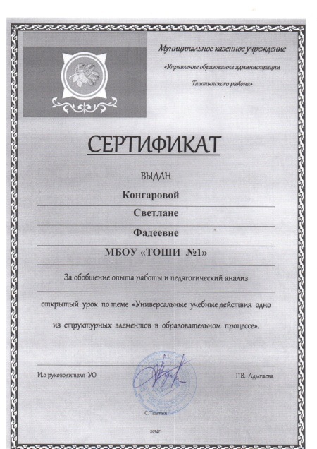
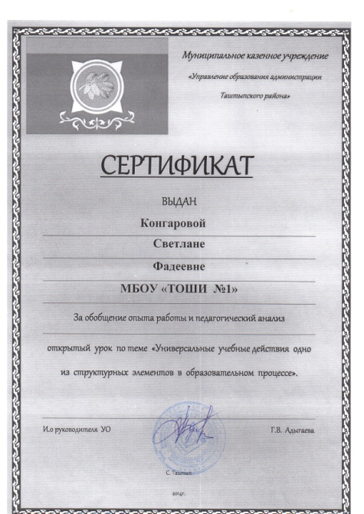
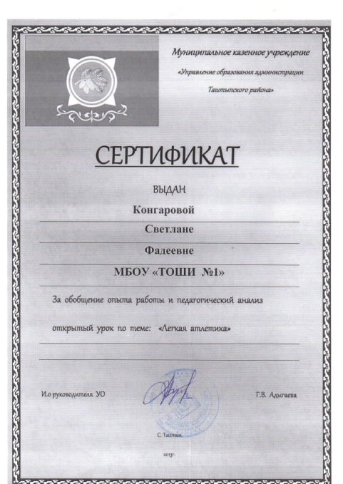
Обобщение опыта
2013 – Обобщение опыта – Тема: «Повышение роли
предмета «Физическая культура в форми
ровании культуры ЗОЖ.
2013 – Открытый урок – Тема:»Волейбол.
Обучение техническим приемам в волейболе»
2013 – Обобщение опыта и открытый урок «УУД – одно
из структурных элементов в образоват. про
цессе.
2014 – Открытый урок «Легкая атлетика. Развитие
скоростно-силовых качеств»
2014 – Республиканская педагогическая
мастерская

Slide 7

Личностный профессиональный рост педагога
Тема самообразования -
«Формирование двигательной активности обучающихся» .
Ожидаемые результаты
и основные целевые индикаторы:
Повысить свой теоретический, научно-методический уровень, профессиональное мастерство и компетентность.
Повышение качества успеваемости.
Разработка методических материалов.
Повышение двигательной активности учащихся, их мотивации к спортивно-оздоровительной деятельности.
Полученные результаты (промежуточные, конечные):
Полученные результаты (промежуточные, конечные):
Разработка комплекса заданий для развития скоростно-силовых качеств.
Применение изученного материала на практике.
Разработана система мониторинга физических способностей обучающихся.
Обобщение опыта и анализ на РМО.
Семинары:
Региональный - «Обучение технике игры в волейбол детей 10-12 лет».
Региональный – «Методика подготовки щкольников к практической части олимпиады по физической культуре»
Региональный – «Особенности судейства в волейболе и баскетболе»
Региональный – «Решение сложных олимпиадных задач по физической культуре»

Slide 8


Тема самообразования - «Формирование двигательной активности обучающихся
План
1. Мониторинг двигательных качеств учащихся, состояния здоровья.
2. Изучение литературы по теме самообразования.
3. Разработка системы мер, направленных на решение проблемы развития физических качеств учащихся
4. Прогнозирование результатов.
5. Внедрение системы мер, направленных на решение проблемы.
6. Формирование методического комплекса.
7. Отслеживание процесса, текущих, промежуточных результатов.
8. Корректировка работы.
9. Использование опыта самим педагогом в процессе дальнейшей работы.
Участие в семинарах
14.05.12
Семинар
Обучение технике игры в волейбол детей 10-12 лет
региональный
23.04.14
Семинар
Методика подготовки щкольников к практической части олимпиады по физической культуре
региональный
23.04.14
Семинар
Особенности судейства в волейболе и баскетболе
региональный
28.10.14
Семинар
Решение сложных олимпиадных задач по физической культуре
региональный

Slide 9




Участие в профессиональных конкурсах
Год | Уровень | Название конкурса | Результат
2014 | Российский | «Лучшее из опыта преподавания» | участие
2014 | Российский | «Педагогическое мастерство» | II
2014 | Российский | «Современный открытый урок» | I

Slide 10





